Slide 1
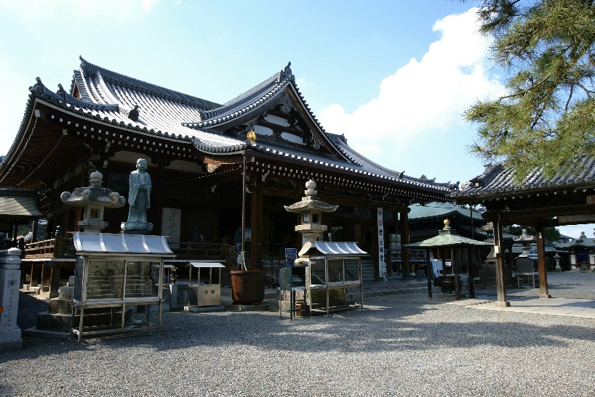
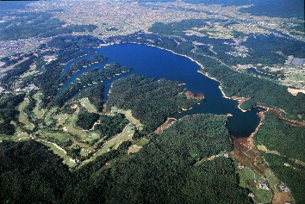
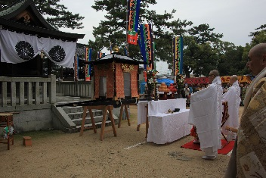
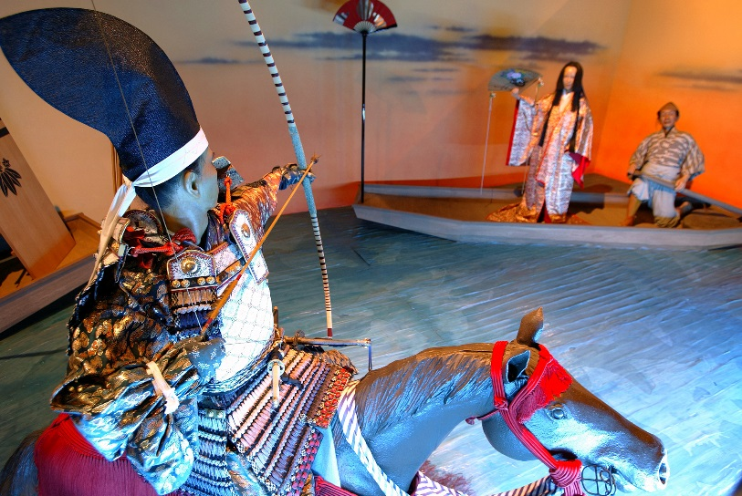
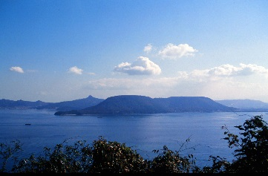
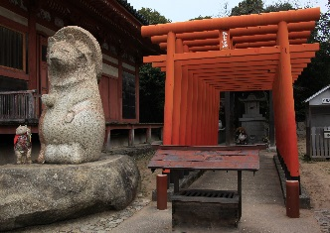
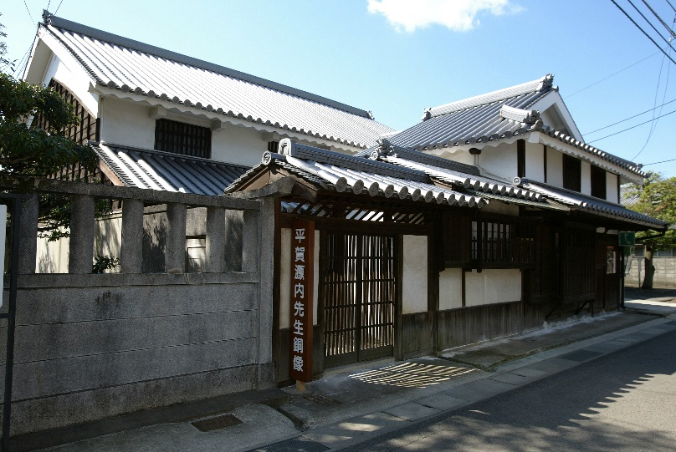
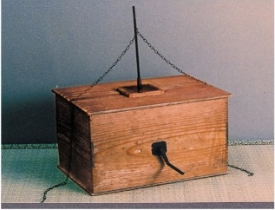
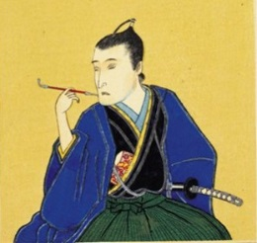
早わかり うどん県 時代を動かした歴史の舞台
「空海」「源平合戦」「平賀源内」など、歴史上の人物が活躍した足跡を、あなたも辿ってみませんか？
平安のスーパークリエーター 空海
空海の生まれ故郷でもある「讃岐」。讃岐うどんも、日本最大のため池である満濃池も、空海ゆかりのものであることをご存じですか？
そして四国八十八ヶ所を創設したのも空海です。日本遺産にも登録された四国遍路の旅に出かけるのもおすすめ！
空海誕生の地 善通寺
満濃池
空海まつり
歴史ロマンがいっぱい 源平合戦の地 屋島
源平合戦の舞台ともなった屋島。難攻不落の平家の本陣を、源義経が背後から急襲し、平家軍は逃げ去ります。那須与一による扇の的の伝説など、ゆかりの地には戦国ロマンがいっぱい。現地を見て、高松平家物語歴史館に直行すれば楽しさも倍に！
平家物語歴史館
屋島
屋島寺
連絡先 高松市埋蔵文化財センター 087-823-2714
学者、医者、戯作者、俳人、稀代の発明家 平賀源内
エレキテルで有名な平賀源内は、博物学者、作家、陶芸家、発明家でもある、まさに日本のダヴィンチ！寒暖計、石綿、磁針計、万歩計を作り、日本で最初に薬の物産会を開催。
日本初の西洋婦人画を描き、作家や商売人としての才能も持っていました。
平賀源内旧邸
画像提供：平賀源内記念館

